Slide 1
First-Principles Calculations of Moiré Excitons in Twisted Two-Dimensional Materials
Hongli Guo^{1,2}，Xu Zhang², Gang Lu²
¹School of Physics, Zhejiang University
²California State University Northridge
Notes:
各位老师下午好，非常感谢戴老师的邀请，给我这样一次机会来给各位专家汇报我的工作。我今天报告的主题是LR-TDDFT在莫尔激子计算以及莫尔激子动力学计算中的应用，主要是回国之前的博后的一些工作。

Slide 2
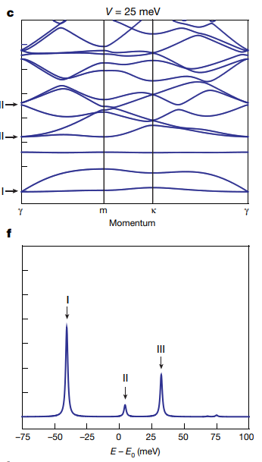
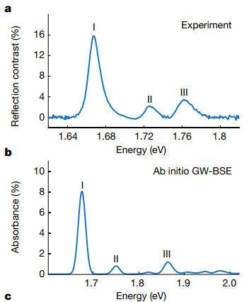
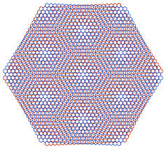
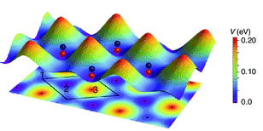
Moiré Excitons in twisted 2D materials
moiré lattice
moiré potential and moiré excitons
Jin, C., Nature 2019
Mit H. Maik, Nature 2022
Understanding these unique excitonic properties in twisted 2D materials opens new avenues toward advanced optoelectronics and quantum technologies.
Notes:
激子与二维半导体等材料的光电学性质密切相关。近年来二维转角莫尔材料的发展为激子研究提供了一个崭新的平台，其中二维半导体莫尔超晶格所捕获的莫尔激子可以形成周期性量子阵列，为光电和量子信息应用开辟了新的途径。

Slide 3
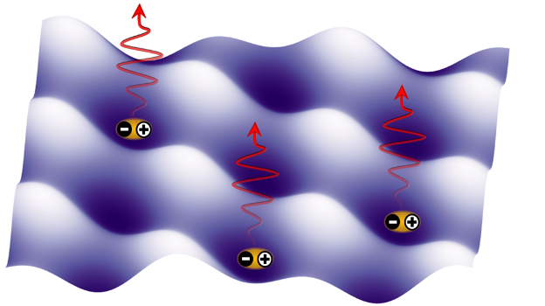
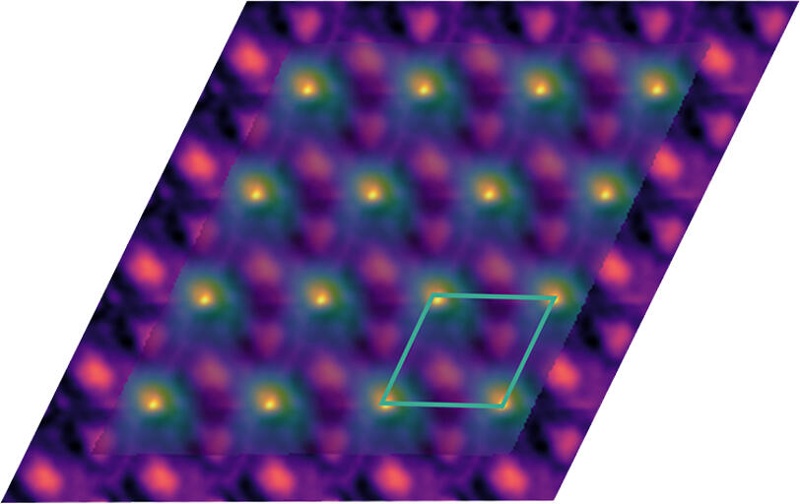
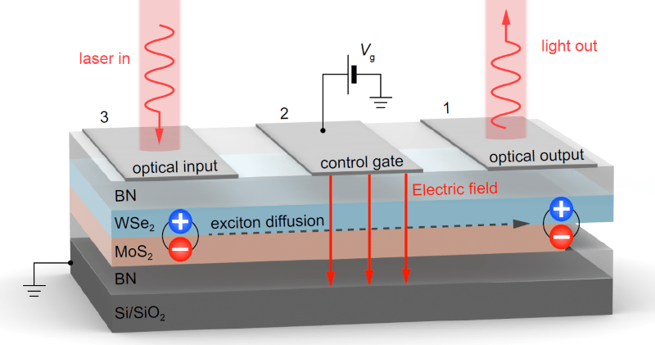
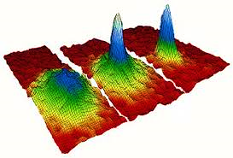
Moiré Excitons in twisted 2D materials
Single photon emission
Quantum Computing
Exciton devices
BEC
Can we achieve accurate, predictive understanding of moiré excitons through advanced first-principles methods?
Notes:
二维扭转材料的莫尔超晶格为激子提供了一个周期性势场，使激子的性质出现全新的调制效应，比如更大的激子束缚能、清晰的量子化能级、可调控的光学响应以及强关联效应等等，这些性质使得莫尔激子在单光子发射、激子器件、玻色爱因斯坦凝聚等方向具有重要的应用潜力，因此理解和调控莫尔激子及其动力学特性具有重要的现实意义。但在理论研究方面，传统的有效模型，如紧束缚模型或连续介质模型，虽然能部分解释实验现象，但往往过于简化，忽略了比较细节的电子结构信息和复杂的关联性质。同时，传统的密度泛函理论（DFT）由于缺乏对激发态的准确描述，也无法有效捕捉莫尔激子的真实物理特征。因此，为了更精确地描述莫尔体系中的激子效应，我们迫切需要更先进、更精确的理论方法。

Slide 4
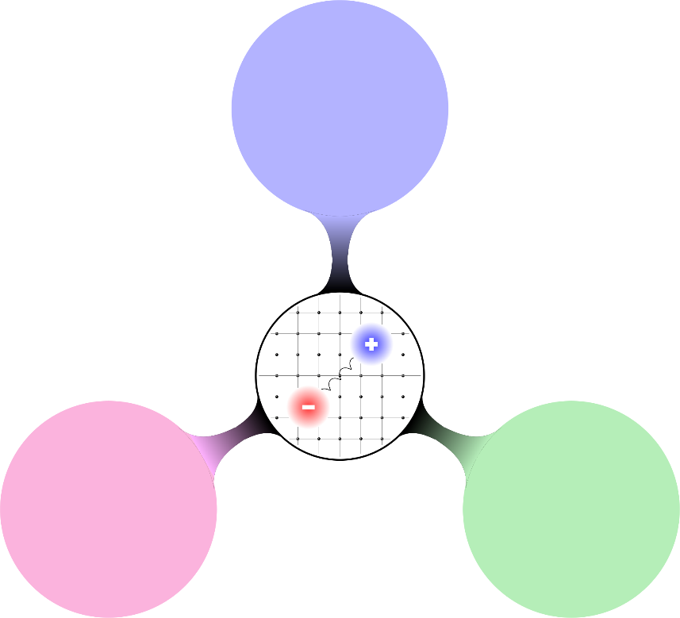
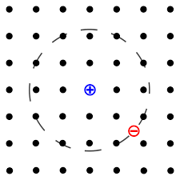
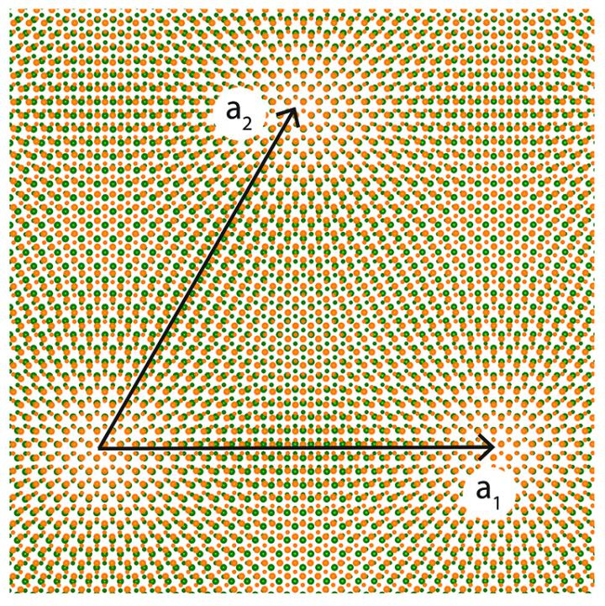
Challenge in First-principles calculations of Moiré Excitons
e-h interaction
e-ph
interaction
SOC
Electron-hole interaction
Large scale
Different couplings
GW-BSE：Accurate、Huge computational demanding
Conventional LR-TDDFT：can’t accurately calculate binding energy、underestimate band gap
Notes:
第一性原理计算作为一个重要工具，人们也希望可用在莫尔激子的计算中，却面临很大的挑战；首先是激子效应中的电子空穴相互作用难以计算、其次莫尔激子所在的莫尔超胞通常包含数千以上的原子，体系很大，最后动力学研究中，不同的相互作用，他们之间的竞争与耦合，也使得激子动力学研究十分困难，为了解决激发能精度不足与大规模体系计算代价高昂这两大挑战，我们采用了结合分区杂化泛函的线性响应TDDFT方法（LR-TDDFT + S-RSH）。相较于计算量庞大的GW-BSE方法和低估带隙的传统TDDFT，这一方法不仅能准确描述带隙和激子效应，还具备更低的计算成本，适用于包含上千原子的莫尔超胞体系，并能处理自旋轨道耦合和非线性磁性等复杂物理效应。

Slide 5
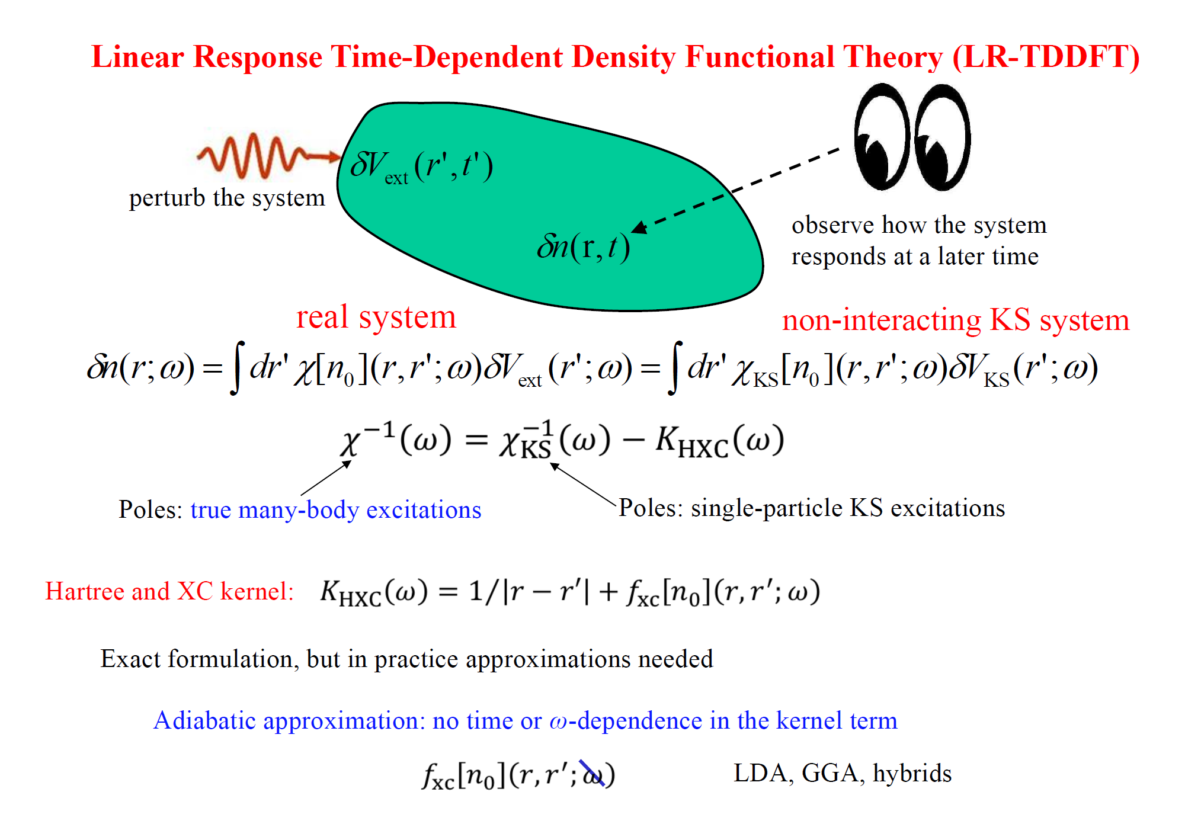
Notes:
我们尝试采用的方法是线性响应TDDFT方法，它的核心思想是基于对基态体系施加一个微扰（例如外电场或外部光场），然后观测体系电子密度在随后的时间内如何响应这一微扰，从而获得体系的动态响应特征（例如激发态电子结构、光学吸收谱等）。为了实现这一过程，我们将真实的多体相互作用体系映射到一个更简单的非相互作用Kohn-Sham (KS) 体系中。密度响应可以由一个更易处理的非相互作用响应函数​描述，但此时极点只对应于单粒子激发。其中的关键在于这个交换关联kernel项。这是TDDFT方法能否精确预测激子态和光学响应的核心所在，但真实体系的精确XC kernel难以获得。因此，实际计算中需要作出一些近似，例如绝热近似，即忽略kernel项对时间或频率的依赖，仅取决于瞬时密度。此时交换关联泛函就可以取基态所用的泛函，虽然严格意义上的TDDFT理论是精确的，但实际计算中依赖的各种交换相关泛函近似是TDDFT方法应用中最大的挑战和误差来源，尤其是对于莫尔体系这种电子关联效应突出的体系，近似的选择尤为关键。

Slide 6



LR-TDDFT+screened range separated hybrid funcitonal
Casida equation:
Using screened and range-separated hybrid (SRSH) XC functionals
Coulomb repulsion operator:
α+β =1/ε₀; α and μ can be tuned to reproduce fundamental band gap (from either experiments or GW)
SRSH XC potential:
(2) Using first-order perturbation to solve the SRSH Hamiltonian
Quasiparticle energy levels:
$$\frac{1}{r}=\frac{α+βerf⁡(μr)}{r}+\frac{1−α−βerf⁡(μr)}{r}$$
$$V_{xc}^{RSH}=αV_{Fx}+βV_{Fx}^{LR}+\left(1−α\right)V_{KSx}−βV_{KSx}^{LR}+V_{KSc}$$
${\hat{H}}^{RSH}={\hat{H}}^{GGA}$+ $Δ\hat{H}$
$$Δ\hat{H}={\hat{V}}_{xc}^{RSH}−{\hat{V}}_{xc}^{GGA}$$
$$ε_{i}^{RSH}=ε_{i}^{GGA}+\left\langle φ_{i}^{GGA} | Δ\hat{H} | φ_{i}^{GGA}\right\rangle$$
Notes:
我们采用的是一种称为分区杂化泛函（range-separated hybrid functional）的交换相关泛函。它的整体形式类似于传统的HSE泛函，但与后者不同的是，分区杂化泛函在远程相互作用部分采用杂化交换泛函。考虑到激子效应本质上源自电子-空穴之间的长程库仑相互作用，因此这种分区杂化泛函能更有效地描述激子态，准确捕捉电子-空穴的长程关联效应。在实际计算过程中，我们首先利用一阶微扰理论对Kohn-Sham轨道进行修正，然后再将修正后的轨道代入Casida方程，通过线性响应TDDFT计算得到激子的能量、波函数等关键性质。

Slide 7
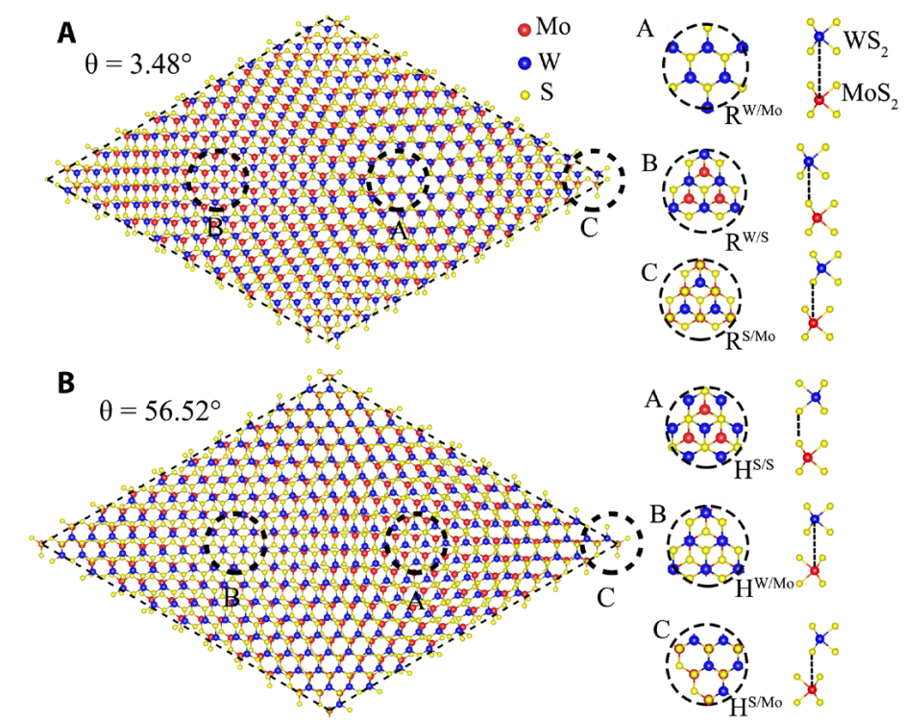
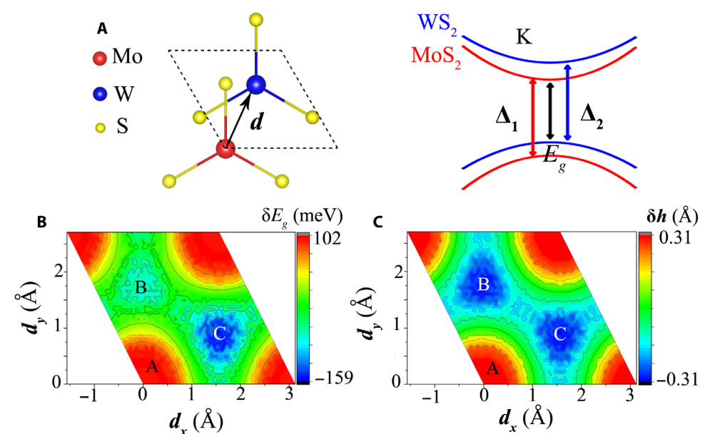
Deep moiré potential in twisted ${\text{WS}}_{\text{2}}\text{/}\text{Mo}{\text{S}}_{\text{2}}$
1626 atoms
6 stackings in moiré patterns
Moiré potential mapping
Guo, H. et al, Sci. Adv. 2020, 6 (42), eabc5638.

Slide 8
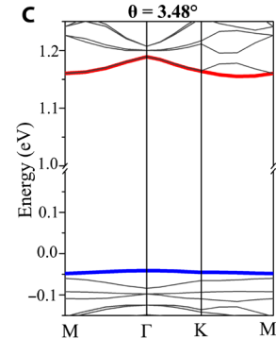
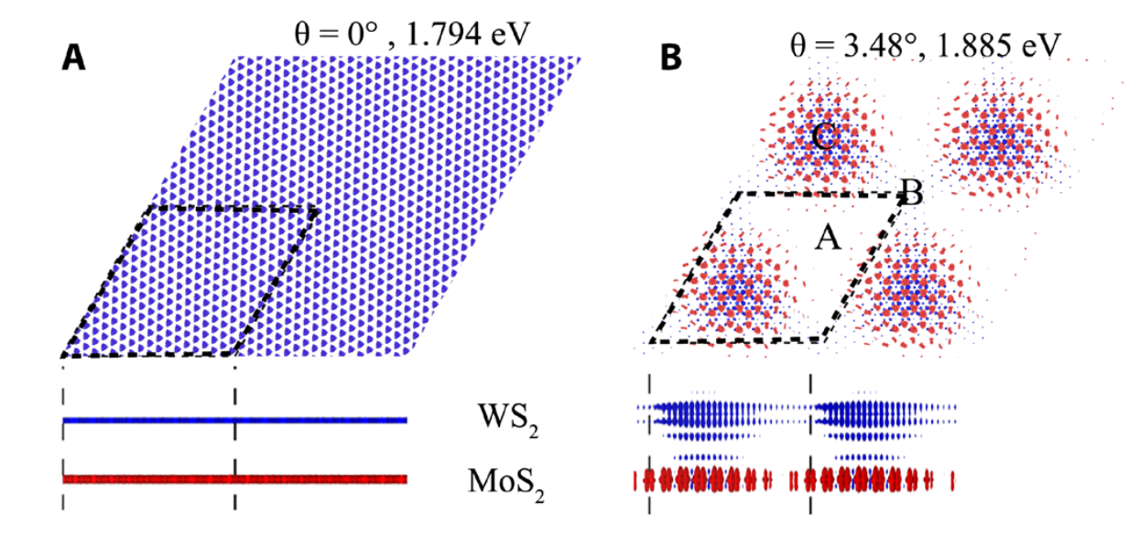
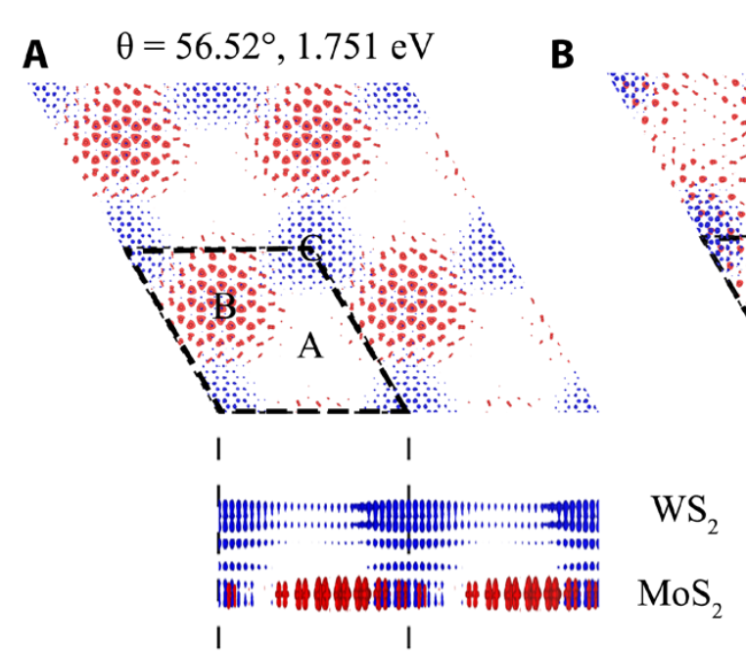
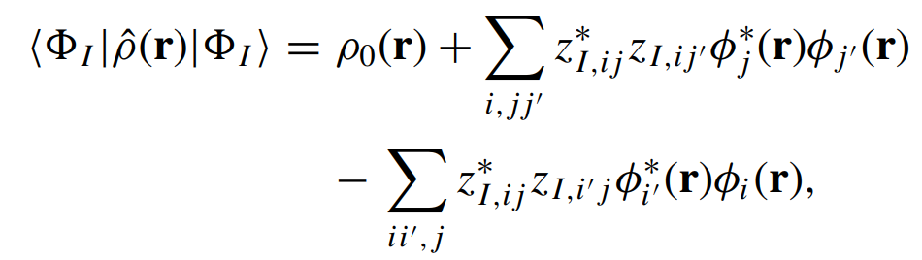
Shedding light on moiré excitons: A first-principles perspective
Charge-transfer moiré exciton
Charge densities of moiré excitons for heterostructures with twist angle θ = 3.48° (left) and θ = 56.52° (right)
Red: electron
Blue: hole
Binding energy: 207 meV
Guo, H. et al, Sci. Adv. 2020, 6 (42), eabc5638.

Slide 9
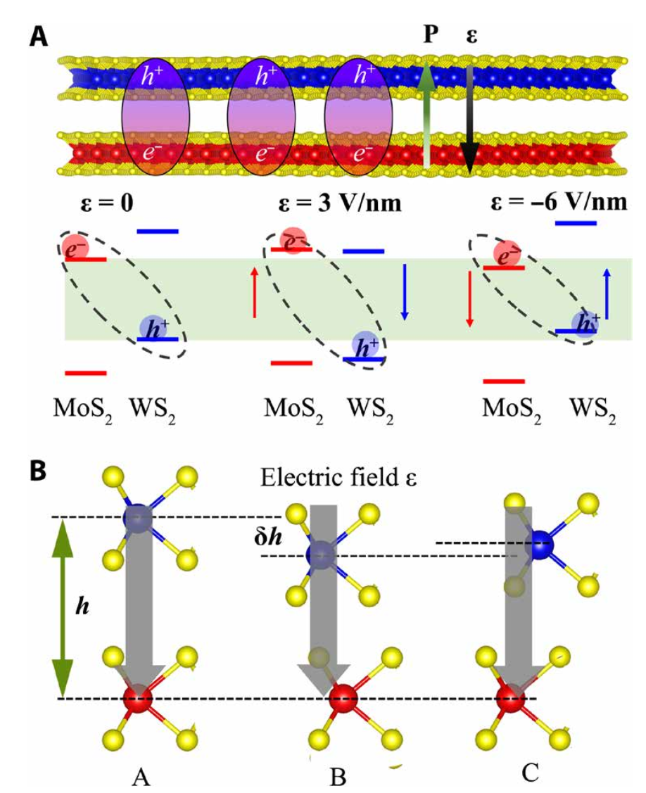
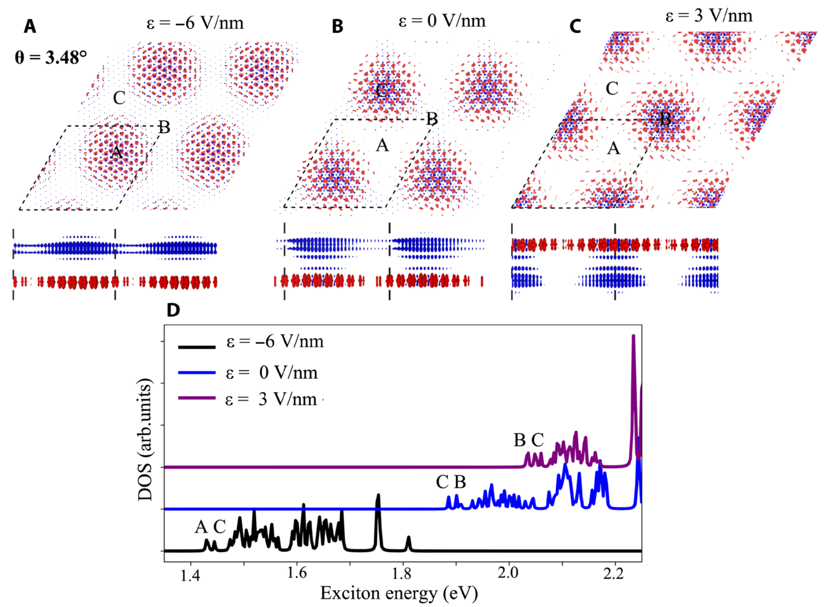
Electrical field tuning of moiré excitons
260 meV
168 meV
197 meV
Electrical field tuning of moiré excitons: position, energy and polarity
Guo, H. et al, Sci. Adv. 2020, 6 (42), eabc5638.

Slide 10
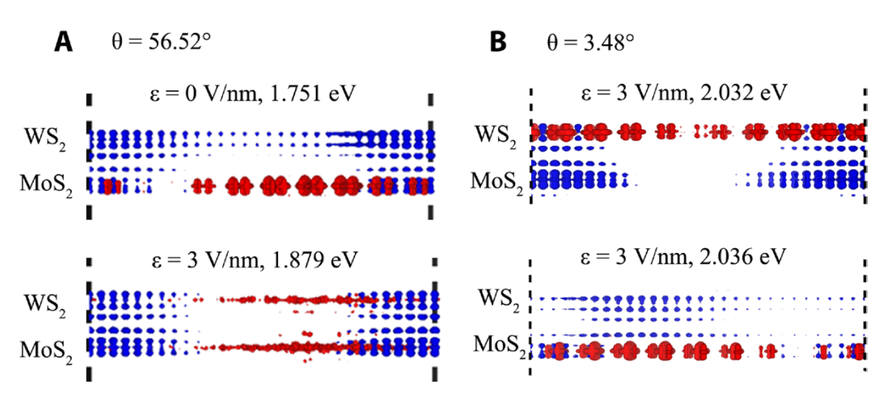
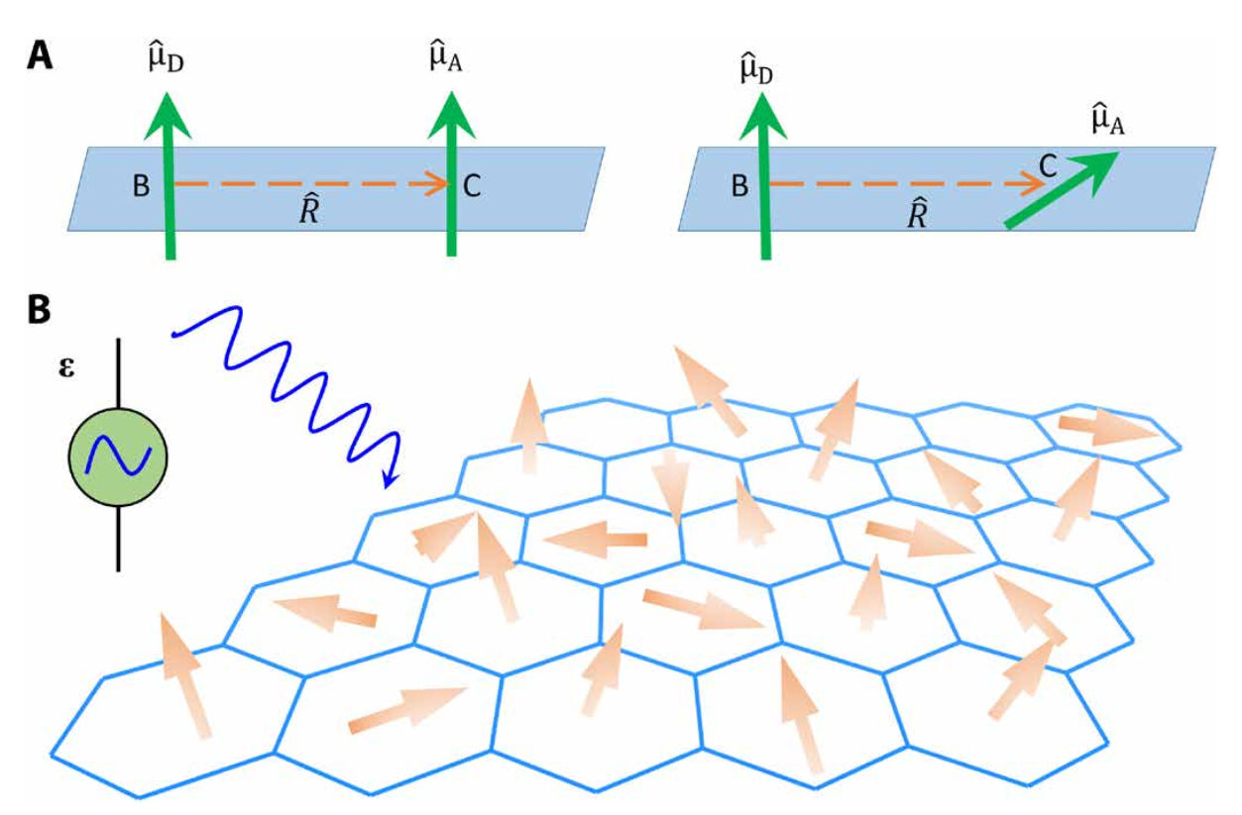

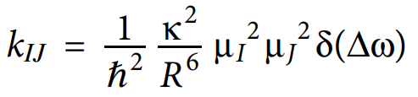
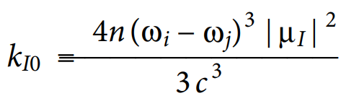
Tuning of the hybridization of moiré excitons and exciton lifetime
Electrical field tuning of the hybridization of moiré excitons
The hybridization changes the dipole moment of the exciton,
Leading to the change of the exciton lifetime and diffusion length
Based on Förster resonance energy transfer theory.
orientation factor
exciton transition rate
spontaneous emission rate
Lifetime ~ 1ns
Guo, H. et al, Sci. Adv. 2020, 6 (42), eabc5638.

Slide 11
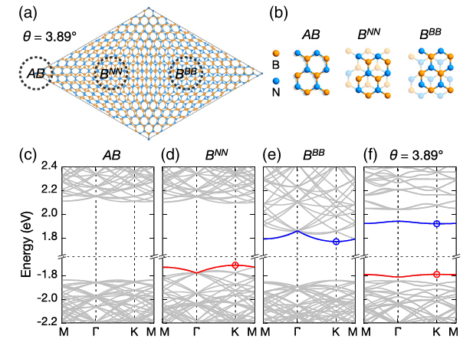
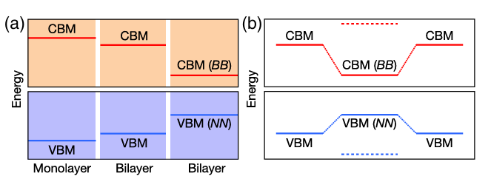
defectlike moiré flat band
The interplay between defect and moiré potential ?
Phys. Rev. Lett. 124, 086401 (2020).

Slide 12
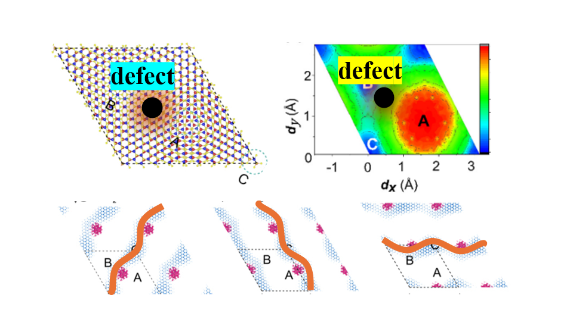
Moiré excitons in defective van derWaals heterostructures
The interplay between defect and moiré potential tunes the moiré exciton
Cooperation and Competition
Quasi 1D excitons
Guo, H. et al, Proc. Natl. Acad. Sci. U.S.A. 2021, 118 (32), e2105468118.
Notes:
紧接着我们模拟了原子空位缺陷的引入对莫尔激子产生的调控作用，缺陷的引入与莫尔势产生或协同或竞争相互作用，在特定的位置，可能会出现一维莫尔激子的新现象。我们的工作率先突破了第一性原理计算大尺度激子效应的技术瓶颈，为莫尔激子在单光子发射、光量子器件等领域的应用提供了理论基础。

Slide 13
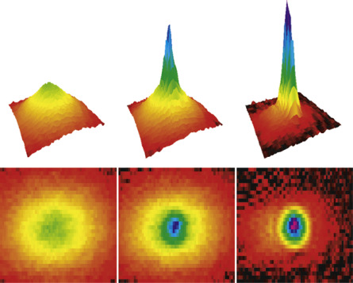
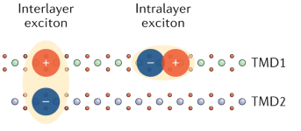

Excitonic Bose-Einstein Condensation (BEC)
Tartakovskii, A. Nat. Rev. Phys. (2020).
Bose-Einstein condensation (BEC) is an exotic quantum state of matter where bosons, such as atoms, can spontaneously condense into a single macroscopicquantum state (Tc for first atomic BEC is nK-uK).
Compared to atoms, excitons have much smaller masses, thus are expected to condense at much higher temperatures
Notes:
Bose-Einstein Condensation (BEC) 是一种量子相变过程，玻色子（如原子）在低温下自发凝聚成一个宏观量子态，首个原子BEC的临界温度仅为nK至μK。相比之下，激子的有效质量远小于原子，因此理论上能够在更高温度下实现凝聚。图中的公式展示了临界温度 TcT_cTc​ 与粒子密度和质量的关系，而TMD异质结构中的层间激子和层内激子为研究激子BEC提供了理想平台。

Slide 14
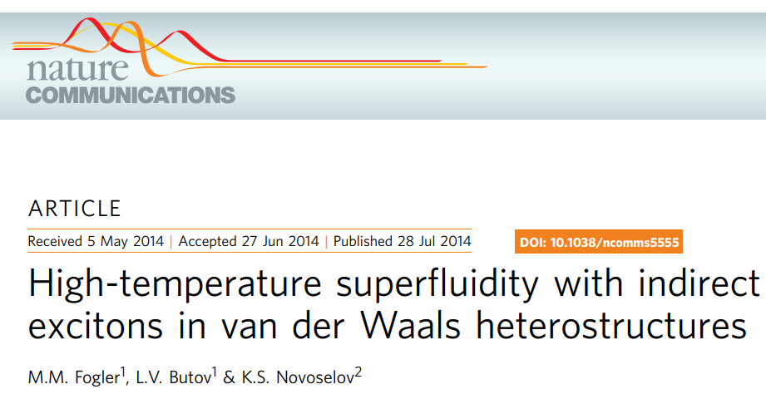
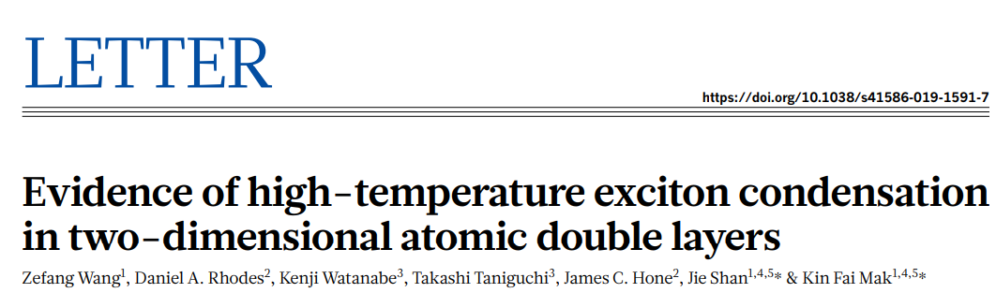
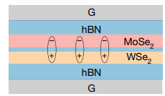
Excitonic Bose-Einstein Condensation (BEC)
It was predicted that interlayer excitons in TMD bilayers could form BEC at ~100 K and recently experimental evidence for high temperature (~100 K) exciton condensation in MoSe2/WSe2 heterobilayers has been reported. In both cases, the BEC is formed by interlayer excitons whose electrons and holes are separated by hexagonal boron nitride (hBN) spacer layers.
Whether moiré excitons in TMD bilayers (i.e., without a spacer layer) could also condense at high temperatures? Whether intralayer moiré excitons with electrons and holes at the same TMD layer could realize high temperature BEC?

Slide 15
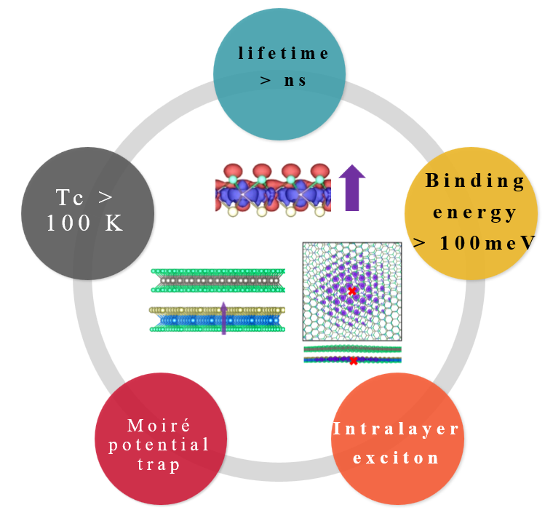
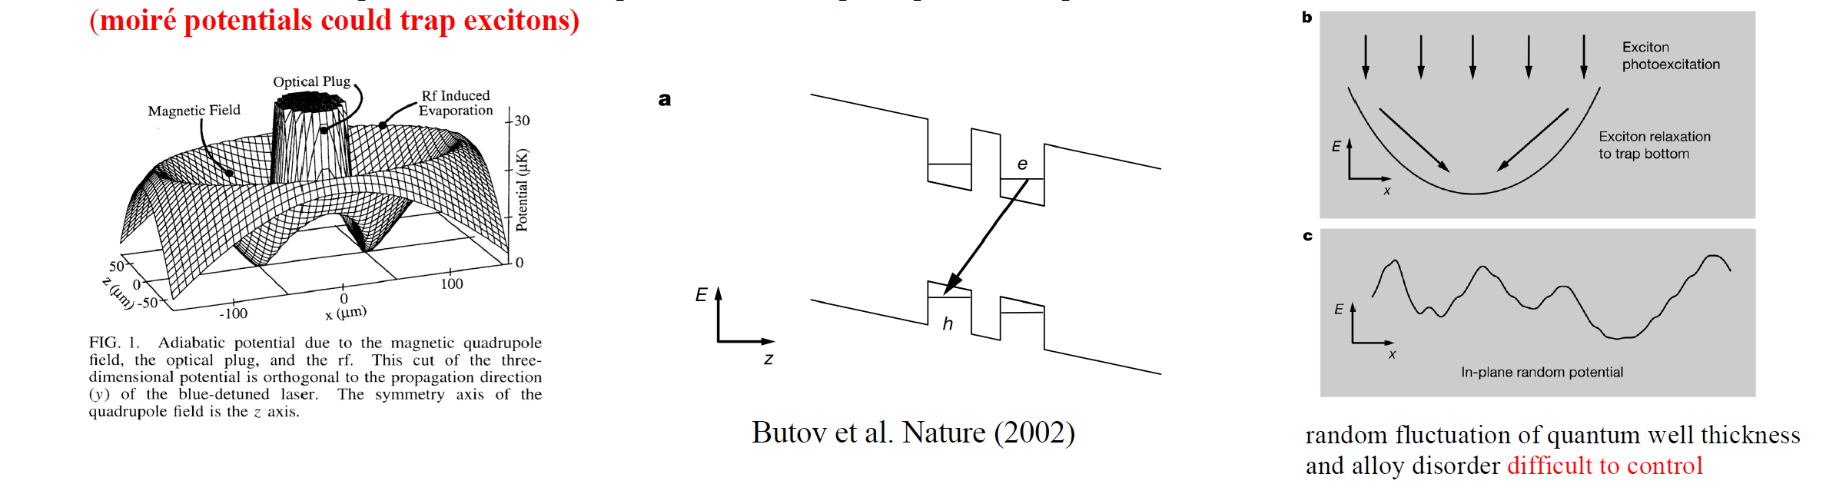
Excitonic Bose-Einstein Condensation (BEC)
long lifetime
large binding energy
potential trap
dipole interaction

Slide 16
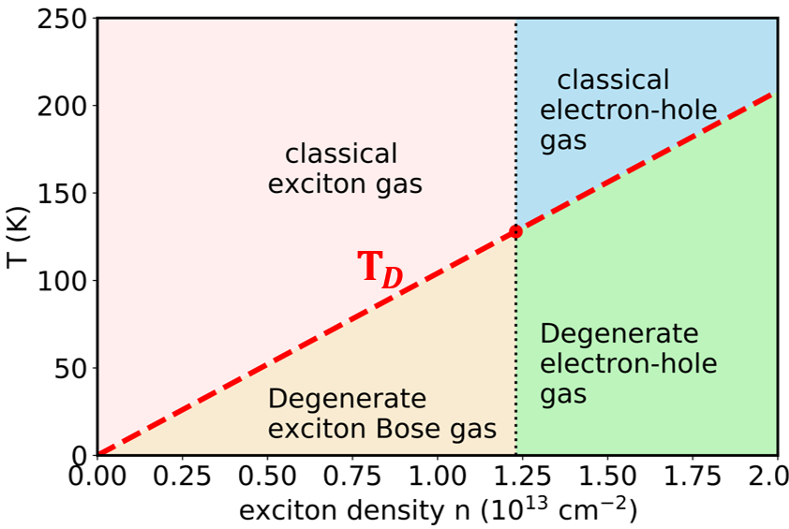
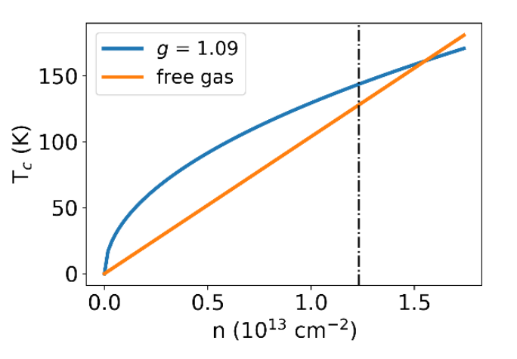
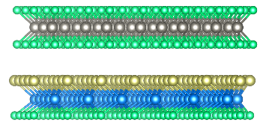
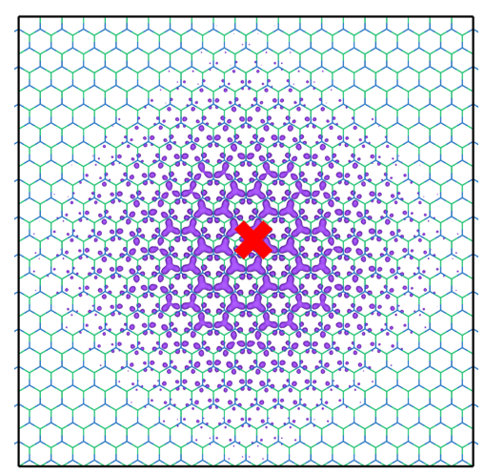
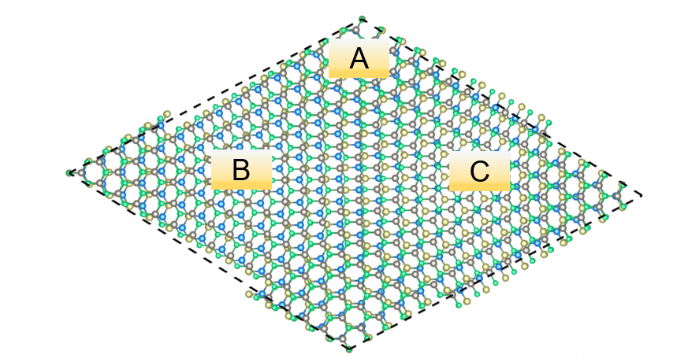


Tuning moiré excitons in Janus heterobilayers for high-temperature BEC
$$\text{W}{\text{S}\text{e}}_{\text{2}}\text{/}\text{MoTeSe}\text{ (}\text{Janus}\text{)}$$
$$\text{P}$$
Exciton lifetime > ns
Exciton binding energy > 100 meV
Intralayer exciton without spacer layer
Moiré potential trap
Dipole dipole interaction
Tc > 100 K
Guo, H. et al, Sci. Adv. 2022, 8 (40), eabp9757.
Notes:
层间激子被预言可实现高温玻色爱因斯坦凝聚，在此前工作的基础上，我们希望对莫尔激子在BEC上的潜力进行预言和调控，那么莫尔激子是否能实现高温BEC？针对这个问题，我们设计了一个Janus单层，与非Janus单层通过转角形成莫尔超胞，满足了层内激子寿命长，结合能大的基本条件，实现了转角可调控的层内莫尔激子的高温BEC，其转变温度高于100 K。更进一步，我们提出了在莫尔势与激子相互作用两个自由度共同作用下，激子BEC温度提高的物理图像。我们通过特殊材料和转角调控，为实现高温BEC提供了理论依据，也为实验探索相关材料提供了适用模型。

Slide 17
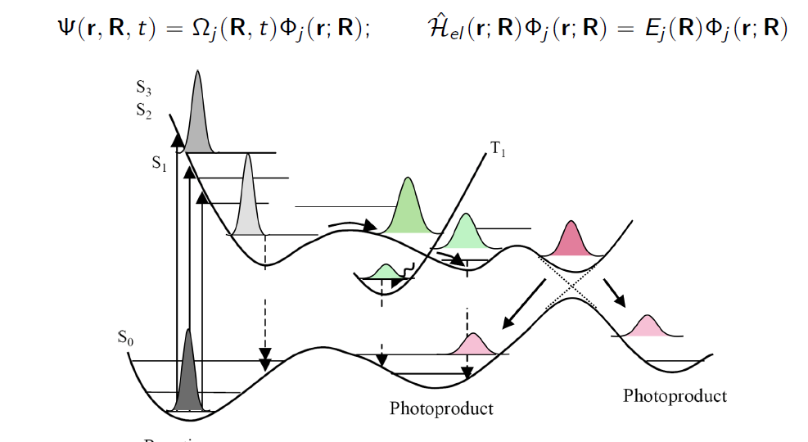
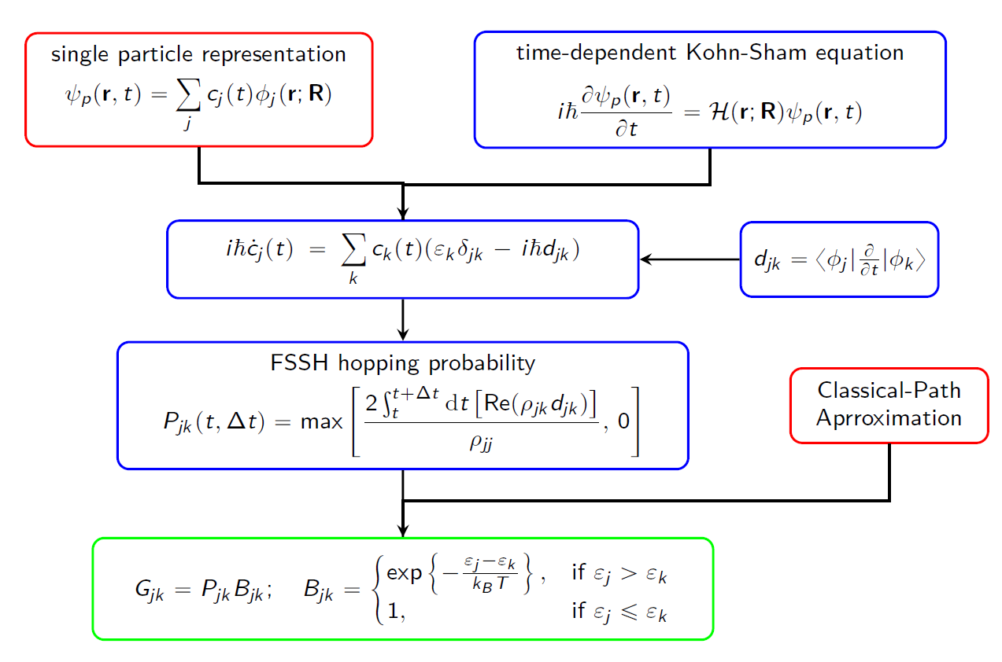
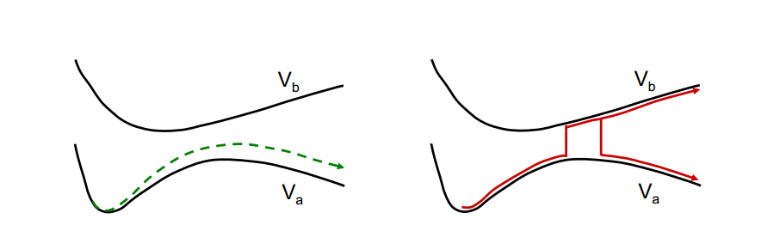
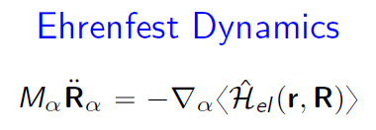
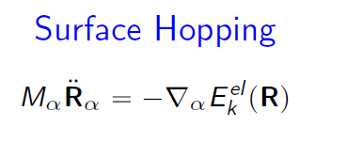
Non-adiabatic Molecular Dynamics (NAMD)
Surface hopping scheme
NAC
Notes:
非绝热分子动力学（NAMD）是研究激发态动力学最常用的方法之一，广泛应用于光化学反应与能量转移等过程。目前常用的两种方案包括 Ehrenfest 动力学和表面跳跃（Surface Hopping）方法，其中 Surface Hopping 通过在不同势能面之间以一定概率“跳跃”来更准确地描述电子态间的跃迁。其计算流程包括电子波函数展开、求解时变 Kohn-Sham 方程、计算跃迁概率及能量守恒校正，其中最关键的物理量是非绝热耦合项（NAC），它决定了电子态间跃迁的强度与效率。

Slide 18
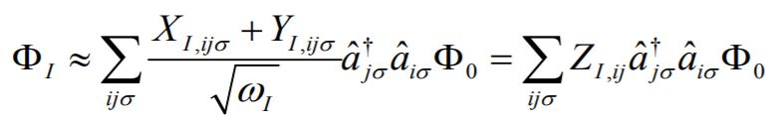

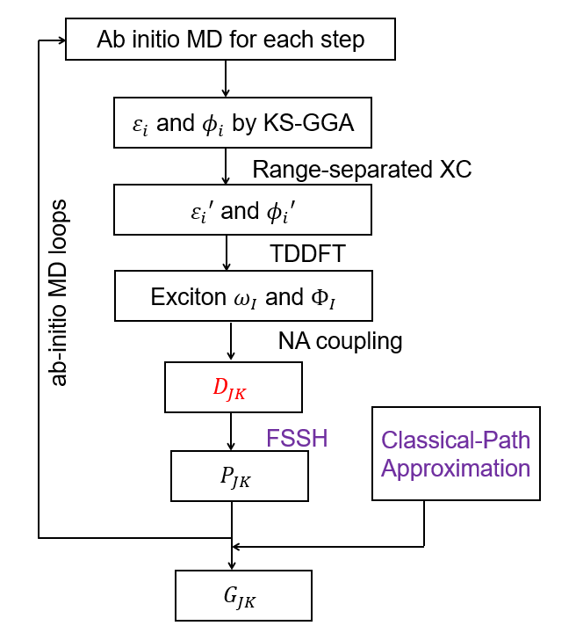
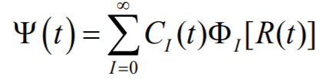
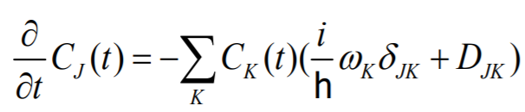
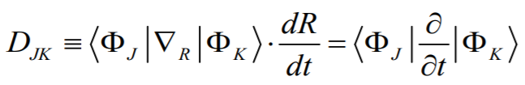
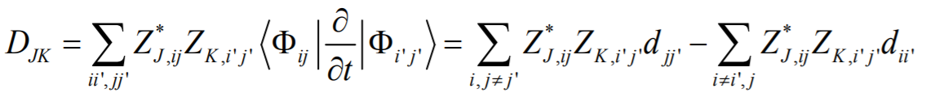


Exciton dynamics: LR-TDDFT + NAMD
Excited state I
During a molecular dynamics trajectory
Nonadiabatic coupling (NAC) between two states J and K
is a single SD of the KS orbitals
is the nonadiabatic coupling (NAC) between the KS orbitals.
Notes:
如果要研究的是激子动力学的话，需要将激子效应包含在其中，这时候我们将NAMD和我们的LR-TDDFT结合在一起，对激子波函数进行含时的演化，对激子波函数系数演化后，会得到一个新的非绝热耦合系数，这个系数可以展开成单粒子非绝热耦合系数的线性组合，组合的系数其实就是组成激子波函数的跃迁的系数。得到了这个激子演化的NAC之后，激子动力学计算的流程其实和单粒子激发态动力学的流程是类似的，这样我们也可以来计算激子的动力学。

Slide 19




Pseudo-heterostructure and condensation of 1D moiré excitons in twisted phosphorene bilayers
Guo, H. et al, Sci. Adv. 2023, 9 (29), eadi5404.
Notes:
我们将这个方法用到转角黑磷双层中。黑磷是一个非常典型的具有各向异性的材料，当它通过转角形成莫尔条纹之后，我们计算发现它的莫尔势分布也呈现出准一维的特征，这也预示着转角黑磷双层中有可能形成准一维的莫尔激子。我们计算发现，在激子的振子强度谱上，我们发现几个很特殊的激子态，总是对应于分布在不同线上的D和B一维激子，还有一个电子和空穴分别分布在不同线上的charge transfer的激子，通过分析激子态主要的跃迁来源和它的电荷分布，结合这种莫尔势的分布，我们可以把这个转角黑磷双层的平面当作一种所谓的赝异质结，原本同质的材料表现出了像异质结一般的性质。

Slide 20

Symmetry forbidden dark moiré exciton in twisted bilayer BP
Guo, H. et al, Sci. Adv. 2023, 9 (29), eadi5404.

Slide 21


Pseudo-heterostructure and condensation of 1D moiré excitons in twisted phosphorene bilayers
LR-TDDFT+NAMD
Guo, H. et al, Sci. Adv. 2023, 9 (29), eadi5404.
Notes:
激子的BEC与激子的动力学也密切相关，比如亮激子向暗激子的转移过程的动力学十分关键。我们不仅需要描述亮暗激子转移的过程，而且需要了解动力学过程中激子与声子等准粒子之间的相互作用。针对这些问题，我们将线性响应TDDFT方法与非绝热分子动力学结合，突破传统第一性原理超快动力学方法单粒子图像的瓶颈，包含多体效应，研究了转角双层黑磷中的一维莫尔激子时间空间分辨的超快动力学，观测到亮暗激子的转移过程，证明了莫尔声子激发可辅助激子能量转移。此外，我们也预言了一维莫尔激子可实现固体中罕见的一维TG玻色凝聚。

Slide 22




Pseudo-heterostructure and condensation of 1D moiré excitons in twisted phosphorene bilayers
1D 莫尔激子
1D Tonks-Girardeau gas
The 1D moiré excitons are predicted to exhibit Bose-Einstein condensation at high temperatures and may lead to exotic Tonks-Girardeau Bose gases
Guo, H. et al, Sci. Adv. 2023, 9 (29), eadi5404.

Slide 23
Summary
We have developed a planewave pseudopotential LR-TDDFT method with screened and rangeseparated hybrid (SRSH) functionals capable to treat large periodic systems (more than 1000atoms)with strong excitonic effect.
We provided a first comprehensive study of moiré exciton properties from first-principles andexplored how moiré exciton properties can be modulated by electric field, defect engineering andchemical tuning.
We predicted that moiré excitons in Janus heterobilayers and tbP could be tuned for high-temperature BEC.

Slide 24





Acknowledgement
Prof. Gang Lu, CSUN
Prof. Xu Zhang, CSUN
Dr. Aolei Wang, CSUN
Prof. Jin Zhao, USTC

